Slide 1
Slide 1 — Titel
Deel 6: De eerbiedigende werking
Mag die staffel nou blijven?
Nederlandse pensioenverzekering · Niveau 1 — Fundament · Deel 6
1

Slide 2
Slide 2 — De geparkeerde vragen
Nederlandse pensioenverzekering · Niveau 1 — Fundament · Deel 6
2
Notes:
flap "Deel 6" voorlezen. Vandaag worden ze allemaal doorgestreept.

Slide 3
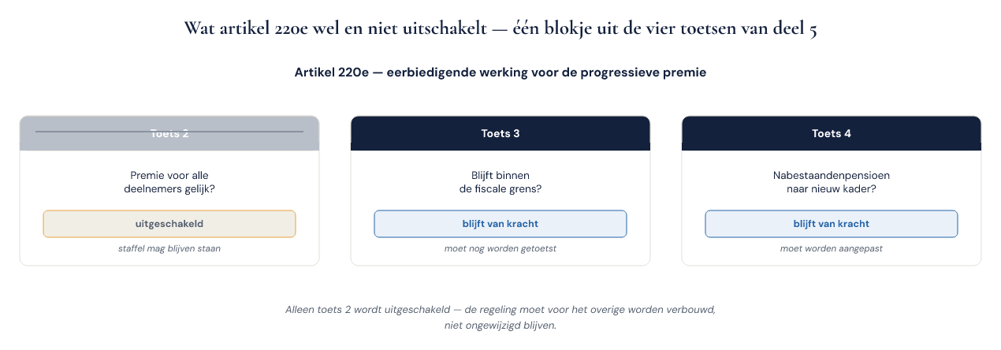
Slide 3 — Terug naar de vier toetsen
Artikel 220e raakt alleen toets 2
Nederlandse pensioenverzekering · Niveau 1 — Fundament · Deel 6
3

Slide 4
Slide 4 — De hoofdregel
Artikel 17 Pw: de premie is voor alle deelnemers een gelijk percentage
Nederlandse pensioenverzekering · Niveau 1 — Fundament · Deel 6
4

Slide 5
Slide 5 — De uitzondering
Artikel 220e Pw schakelt dat voorschrift uit
voor een afgebakende groep
Nederlandse pensioenverzekering · Niveau 1 — Fundament · Deel 6
5

Slide 6
Slide 6 — Let op het woord "alleen"
Alle andere bepalingen gelden onverkort:
nabestaandenpensioen → moet om
fiscale grenzen → gelden
communicatie en keuzebegeleiding → gelden
Nederlandse pensioenverzekering · Niveau 1 — Fundament · Deel 6
6

Slide 7
Slide 7 — De kernzin van vandaag
De eerbiedigende werking redt de staffel. Meer niet.
Nederlandse pensioenverzekering · Niveau 1 — Fundament · Deel 6
7

Slide 8
Slide 8 — Opdracht 6.1
"Fijn, dan hoeven wij niets te doen."
Noem vier dingen die hij tóch moet doen
Nederlandse pensioenverzekering · Niveau 1 — Fundament · Deel 6
8

Slide 9
Slide 9 — Drie toegangsvoorwaarden
1. Welke regeling — bestond op 30 juni 2023, progressieve premie
2. Welke deelnemer — nam deel op de dag vóór de omzetting
3. Wanneer — omzetting uiterlijk per de wettelijke einddatum
Nederlandse pensioenverzekering · Niveau 1 — Fundament · Deel 6
9

Slide 10
Slide 10 — Wat komt in aanmerking
Premieregeling met staffel bij verzekeraar of PPI
Uitkeringsovereenkomst met progressieve premie bij een verzekeraar
→ maar die moet alsnog een premieregeling worden
Nederlandse pensioenverzekering · Niveau 1 — Fundament · Deel 6
10

Slide 11
Slide 11 — Opdracht 6.2
Vijf regelingen: komen ze in aanmerking?
Nederlandse pensioenverzekering · Niveau 1 — Fundament · Deel 6
11
Notes:
casus e is de belangrijkste.

Slide 12
Slide 12 — Te laat = weg
Wie pas ná de uiterste datum omzet, heeft geen bestaande deelnemers meer
Uitstel maakt de optie niet krap — het maakt hem onmogelijk
Nederlandse pensioenverzekering · Niveau 1 — Fundament · Deel 6
12

Slide 13
Slide 13 — Twee begrippen, vaak verward
220i — tijdens de transitieperiode gelden de nieuwe voorschriften nog niet
220e — daarna: uitzondering op de vlakke premie voor de gesloten groep
Nederlandse pensioenverzekering · Niveau 1 — Fundament · Deel 6
13

Slide 14
Slide 14 — Ertussen zit een handeling
Besluit · sluiten van de groep · omzetten van de rest van de regeling
Het loopt niet vanzelf door
Nederlandse pensioenverzekering · Niveau 1 — Fundament · Deel 6
14

Slide 15
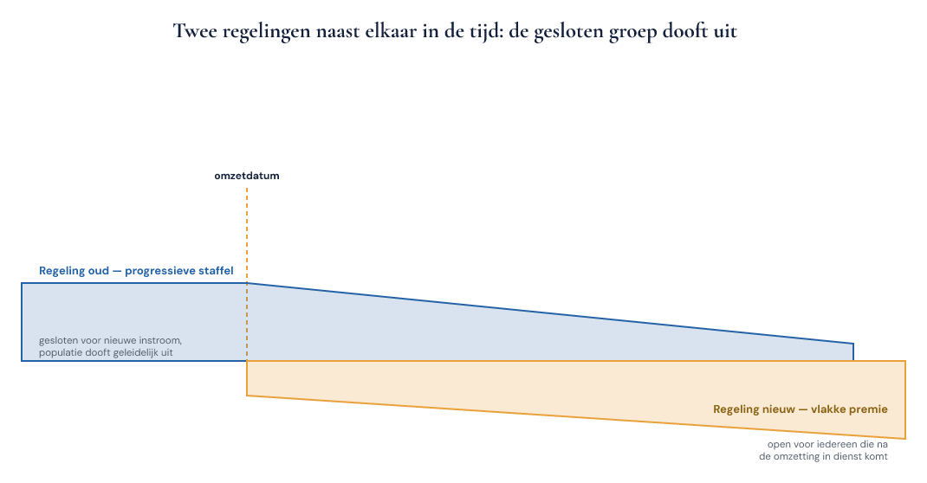
Slide 15 — Het gevolg: twee regelingen
Oud (gesloten, staffel) naast nieuw (open, vlak)
Nederlandse pensioenverzekering · Niveau 1 — Fundament · Deel 6
15

Slide 16
Slide 16 — Vier consequenties
Ongelijkheid tussen even oude collega's
Dubbele uitvoeringslast
De groep dooft uit — over dertig jaar
De premie voor die groep loopt op, zonder aanwas
Nederlandse pensioenverzekering · Niveau 1 — Fundament · Deel 6
16

Slide 17
Slide 17 — Ravi en Yasmin
2029: Ravi (27) komt in dienst → 15% vlak
Yasmin (30) zit in de gesloten groep → 9,7%
Wie is beter af?
Nederlandse pensioenverzekering · Niveau 1 — Fundament · Deel 6
17

Slide 18
Slide 18 — Opdracht 6.4 — rollenspel
Voer beide gesprekken, in dezelfde zaal
Nederlandse pensioenverzekering · Niveau 1 — Fundament · Deel 6
18
Notes:
het verhaal moet identiek zijn. Dat is het hele punt.

Slide 19
Slide 19 — Het punt dat te weinig wordt gemaakt
In een jong bestand is de eerbiedigende werking geen vriendelijke keuze
Zij conserveert de lage inleg van de zittende jongeren
Nederlandse pensioenverzekering · Niveau 1 — Fundament · Deel 6
19

Slide 20
Slide 20 — Baanwissel
De eerbiedigende werking hangt aan deze regeling bij deze werkgever
Vertrekt de deelnemer, dan vervalt zijn positie
Nederlandse pensioenverzekering · Niveau 1 — Fundament · Deel 6
20

Slide 21
Slide 21 — Overgang van onderneming
Arbeidsvoorwaarden gaan van rechtswege mee
Overgenomen werknemers behouden hun progressieve premie
Eigen personeel van de koper: onveranderd
Nederlandse pensioenverzekering · Niveau 1 — Fundament · Deel 6
21

Slide 22
Slide 22 — Opdracht 6.5
Van Doorn neemt Kramer over. Hoeveel regelingsvarianten?
Nederlandse pensioenverzekering · Niveau 1 — Fundament · Deel 6
22
Notes:
minimaal drie. Pensioen hoort in de due diligence.

Slide 23
Slide 23 — Uitvoerderwissel
Voortzetting bij een andere uitvoerder kan — maar niet iedereen wil het
Wie kiest voor eerbiedigende werking, verkleint zijn latere keuzevrijheid
Nederlandse pensioenverzekering · Niveau 1 — Fundament · Deel 6
23

Slide 24
Slide 24 — De keuze
| | Wél | Niet |
|---|---|---|
| Zittenden | staffel | vlak |
| Compensatievraag | speelt niet | speelt volop |
| Transitieplan | niet verplicht | verplicht |
| Uitvoering | twee regelingen | één |
Nederlandse pensioenverzekering · Niveau 1 — Fundament · Deel 6
24

Slide 25
Slide 25 — De tussenvorm
Zittende werknemers individueel laten kiezen — mag
Maar: derde variant in de administratie, en een zware keuze voor de deelnemer
Nederlandse pensioenverzekering · Niveau 1 — Fundament · Deel 6
25

Slide 26
Slide 26 — Opdracht 6.6 — adviesmatrix
Vier werkgevers. Voor wie wel, voor wie niet?
Nederlandse pensioenverzekering · Niveau 1 — Fundament · Deel 6
26

Slide 27
Slide 27 — De vraag die de keuze bepaalt
# Hoe ziet uw bestand er over tien jaar uit?
Niet: de premietabel van vandaag
Nederlandse pensioenverzekering · Niveau 1 — Fundament · Deel 6
27

Slide 28
Slide 28 — Vijf zinnen voor elk gesprek
1. Het redt alleen de staffel
2. Alleen voor wie er nu is
3. U krijgt twee regelingen, dertig jaar lang
4. Uw premielast loopt op
5. Uw keuze in de markt wordt kleiner
Nederlandse pensioenverzekering · Niveau 1 — Fundament · Deel 6
28

Slide 29
Slide 29 — Huiswerk en doorkijk
Opdracht 6.7 en 6.8
Deel 7: en als je géén eerbiedigende werking toepast? Transitieplan, compensatie, en de fiscale ruimte tot uiterlijk 1 januari 2037
Nederlandse pensioenverzekering · Niveau 1 — Fundament · Deel 6
29

